Slide 1
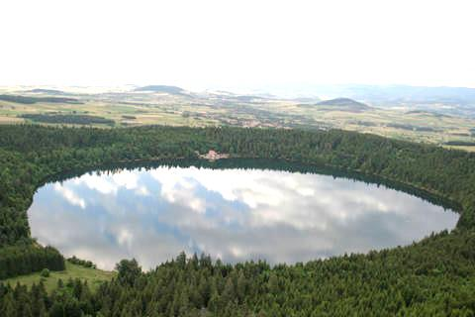


Lac - du - Bouchet

Slide 2
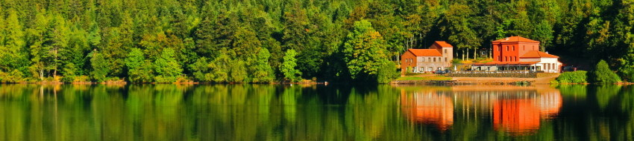
Le lac du Bouchet est un lac circulaire d'origine volcanique situé dans le département de la Haute-Loire en Auvergne, sur les communes de Cayres et du Bouchet-Saint-Nicolas. Il se situe plus précisément dans le massif du Devès (1 421 m) entre la Loire et l'Allier, à 20 km du Puy-en-Velay. Le lac du Bouchet est un site classé depuis le 21 septembre 1950. Depuis 1863, le lac est la propriété du département de la Haute-Loire, gérée avec le concours de l'Office national des forêts.
Caractéristiques du lac:
Altitude: 1 205 m
Superficie: 44 ha
Circonférence: 3 km
Profondeur: 28 m
Bonjour et Bienvenue
au Chalet du Lac du Bouchet !

Slide 3
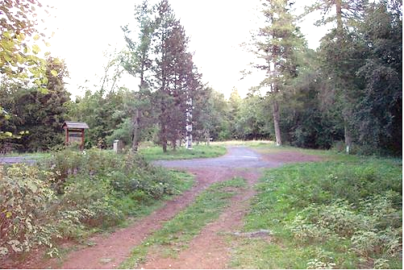
Le lac du Bouchet est un des lieux de visite incontournable lorsqu'on se rend en Haute-Loire quelle que soit la saison.
Il est situé à 1205 mètres d'altitude au coeur de la forêt du Devès, à mi-chemin entre le petit village de Cayres et du Bouchet-Saint-Nicolas, et à 25 km à peine de la ville du Puy-en-Velay, ce qui explique les nombreux visiteurs en été, venus se balader en famille et profiter de la fraîcheur de la baignade.

Slide 4
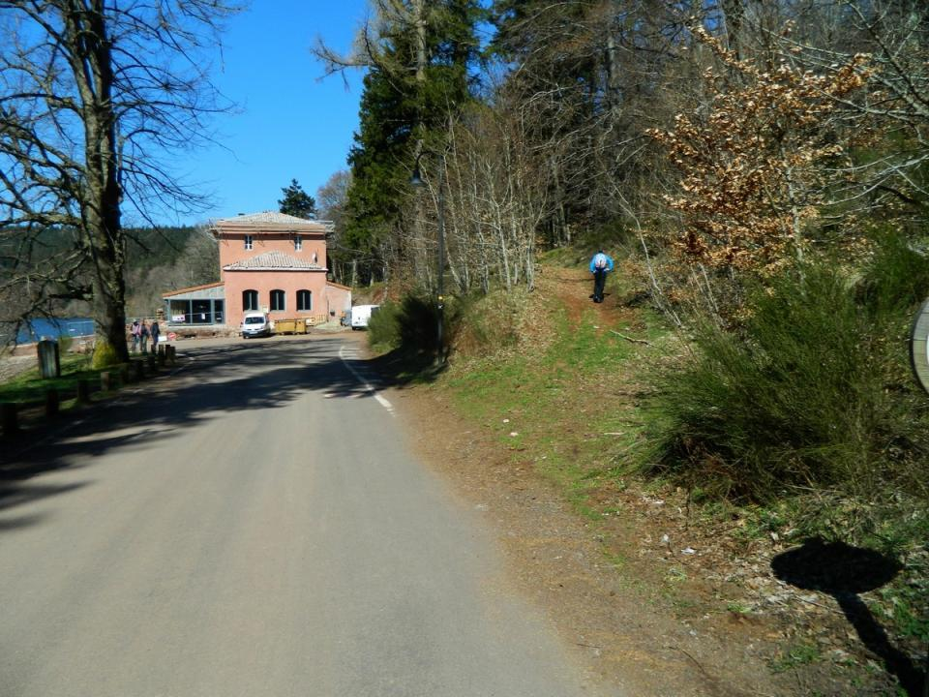
Départ pour une invitation, Zen.

Slide 5
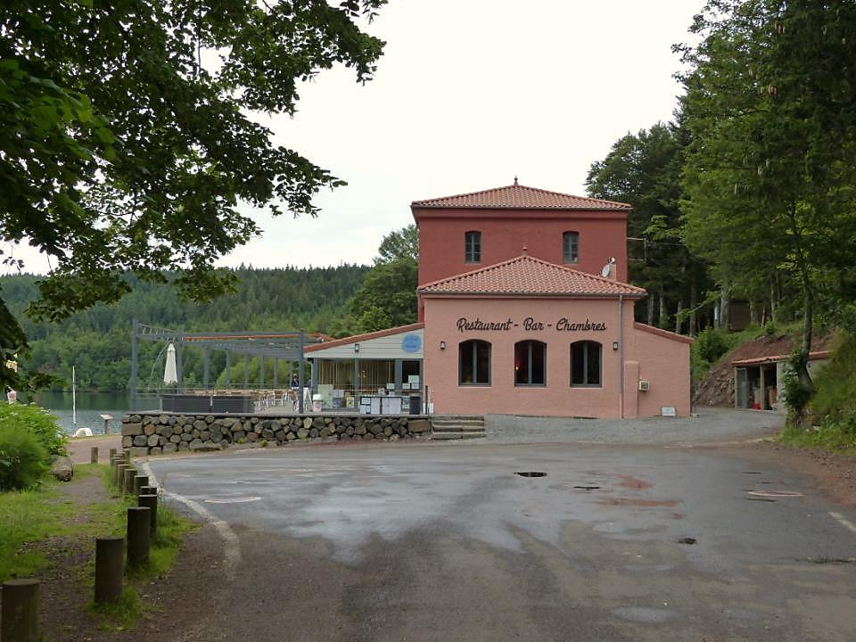
Prendre un verre entre amis, partager un repas "les pieds dans l'eau",
se réveiller avec le chant des oiseaux....
Depuis 1981, la famille MARION-LASHERMES vous accueille dans une ambiance familiale,
pour des moments inoubliables, dans le seul établissement au bord du lac.

Slide 6
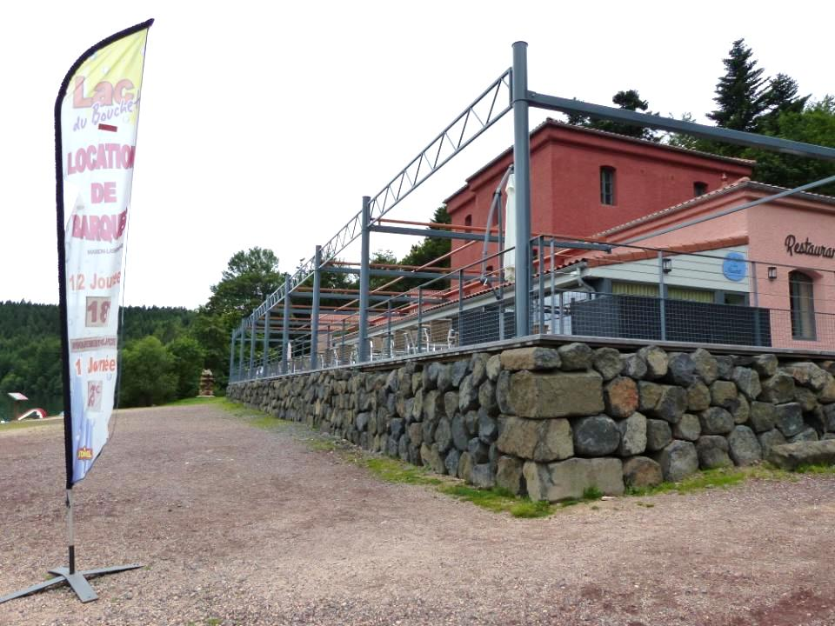

Slide 7
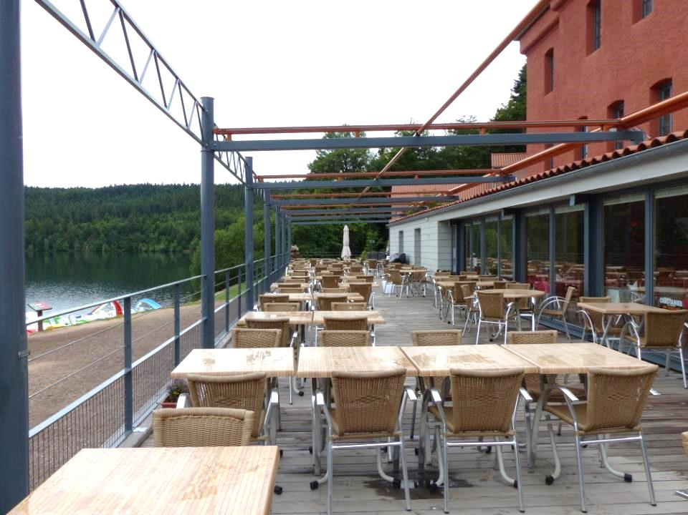

Slide 8
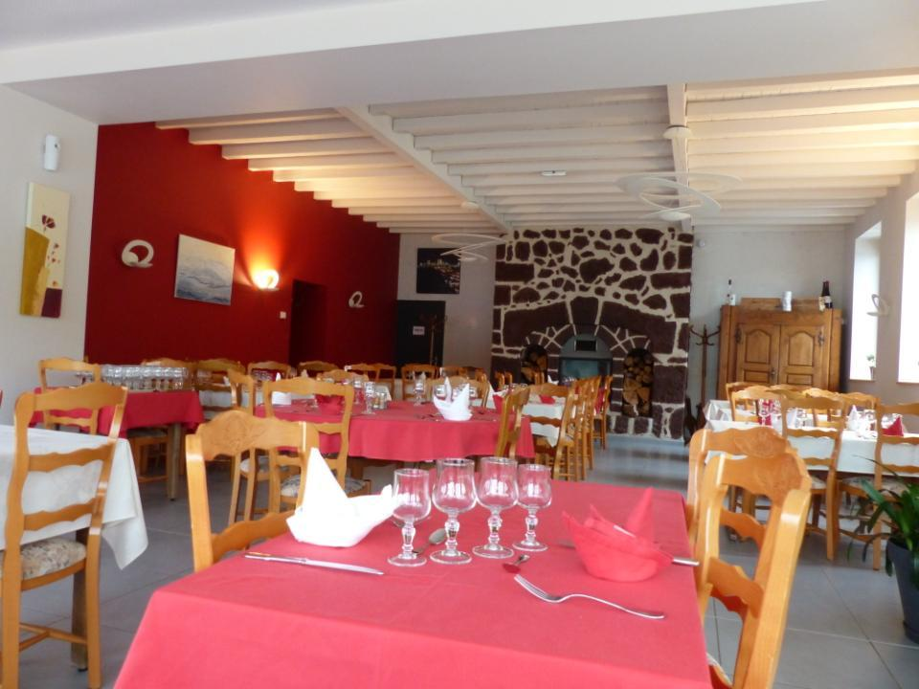

Slide 9
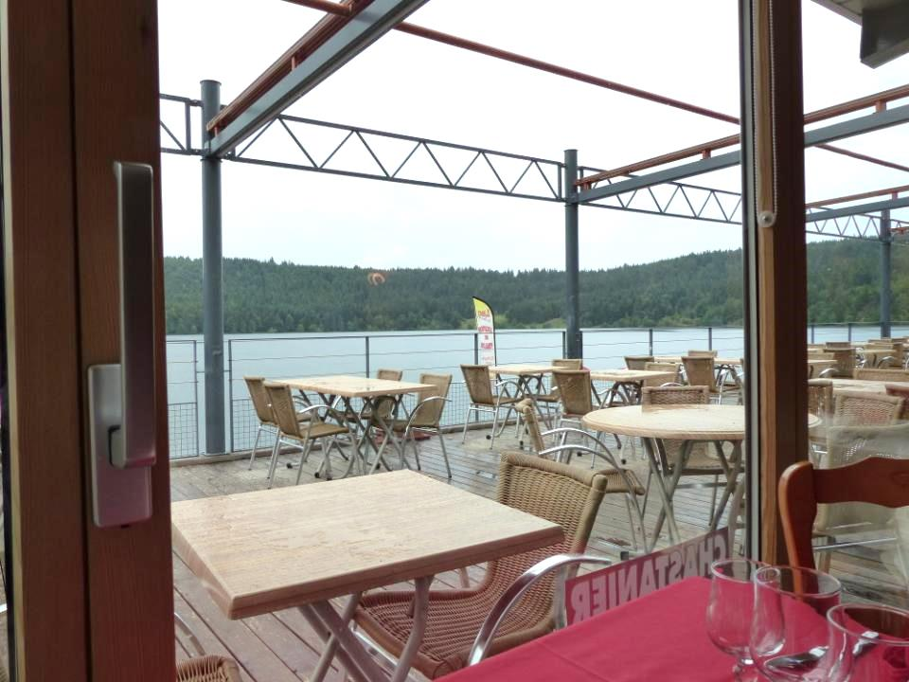

Slide 10
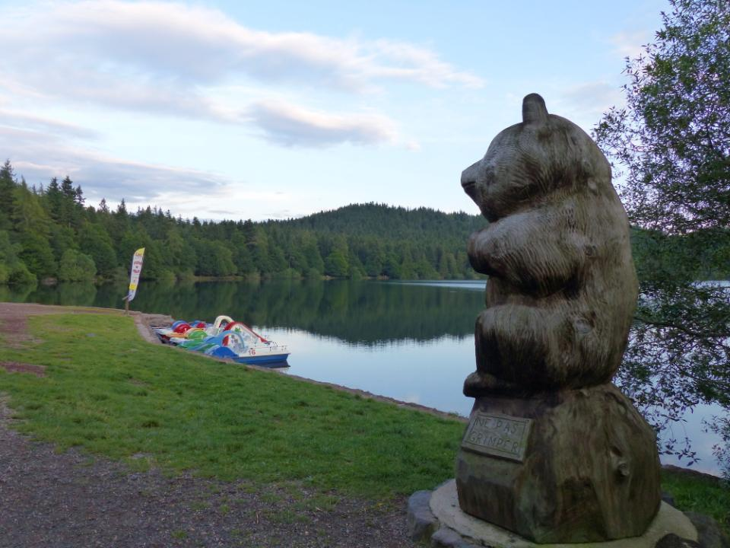
En suivant le sentier long d'environ 3 kilomètres, qui borde ses berges vous penserez avoir traversé l'atlantique car ce lac a un petit air de lac canadien.
Toutes mes photos personnelles sont prises de ce sentier...je ne vous ai mis qu'une toute petite sélection !

Slide 11
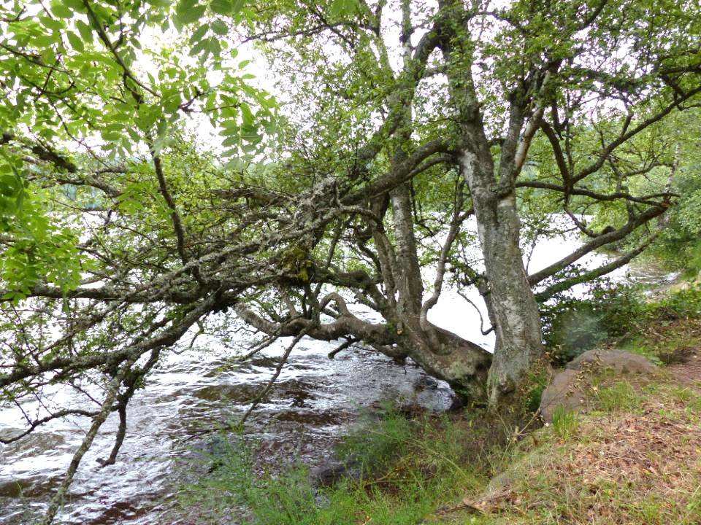

Slide 12
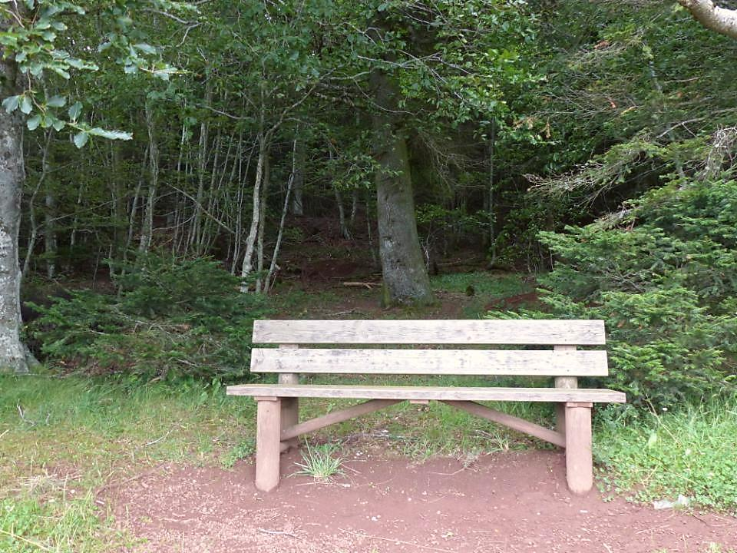

Slide 13
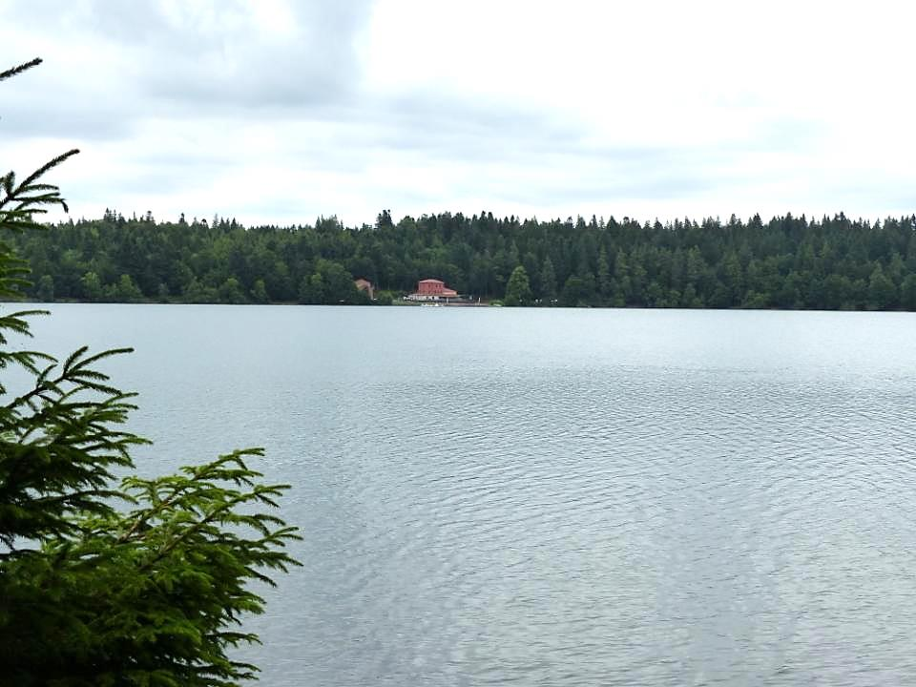

Slide 14
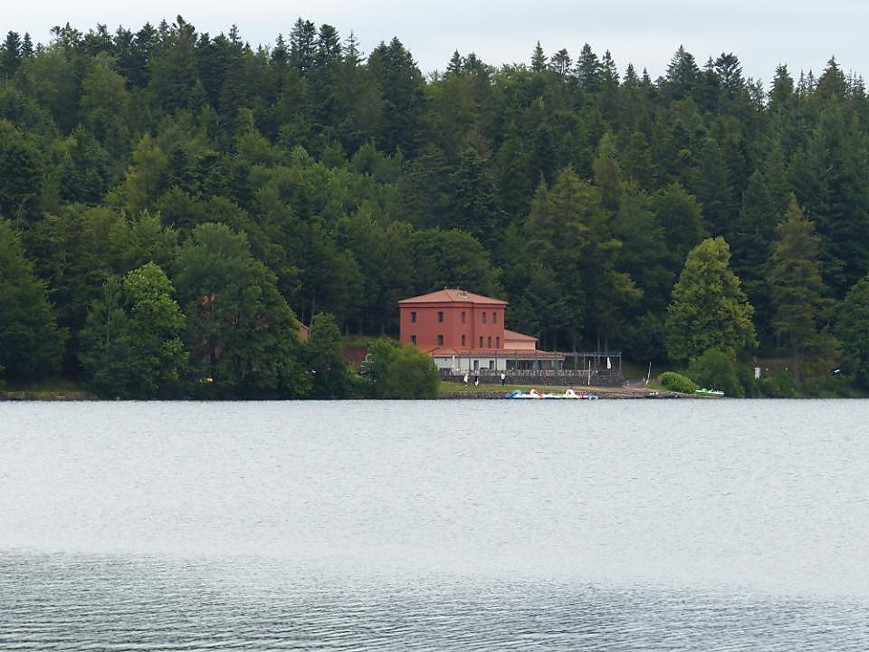

Slide 15
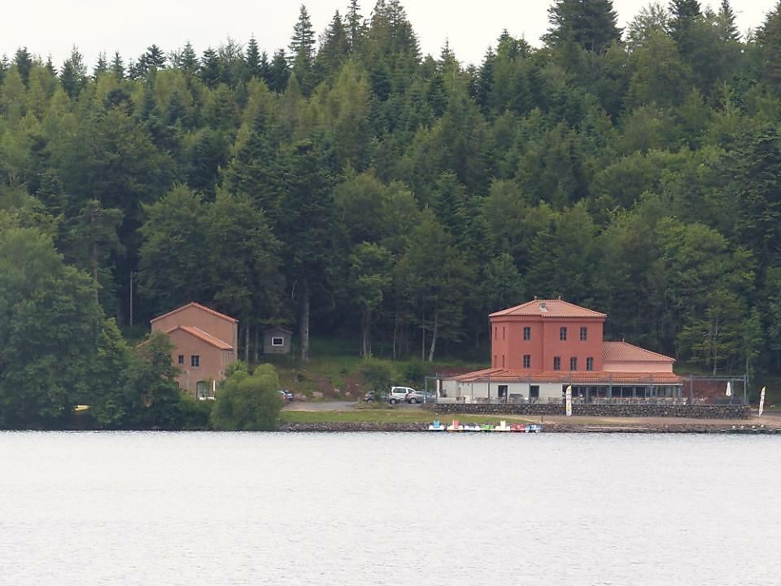

Slide 16
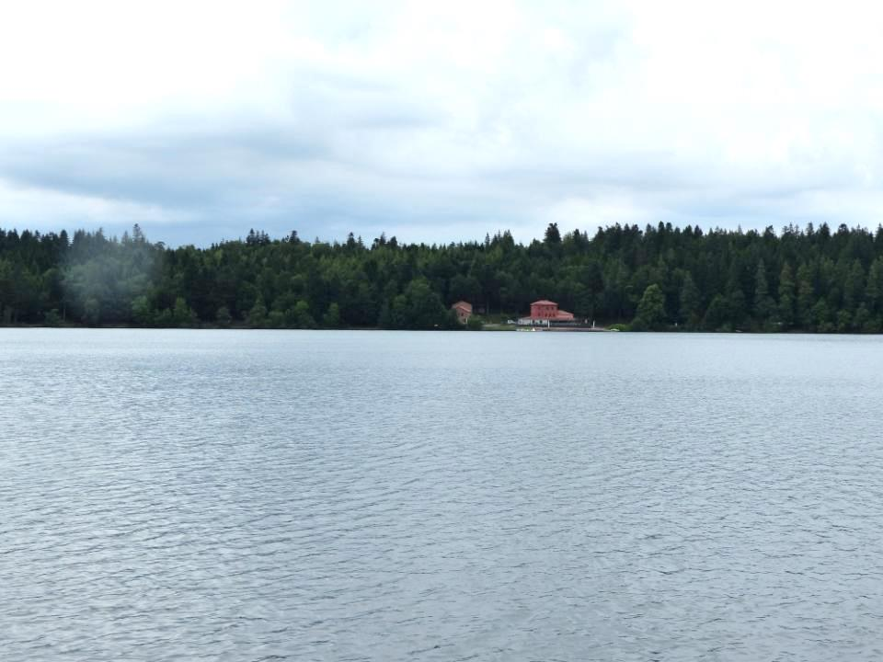

Slide 17
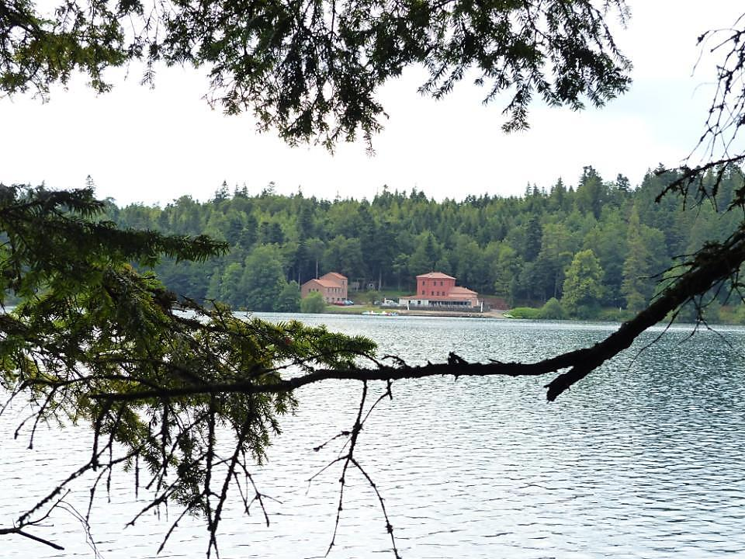

Slide 18
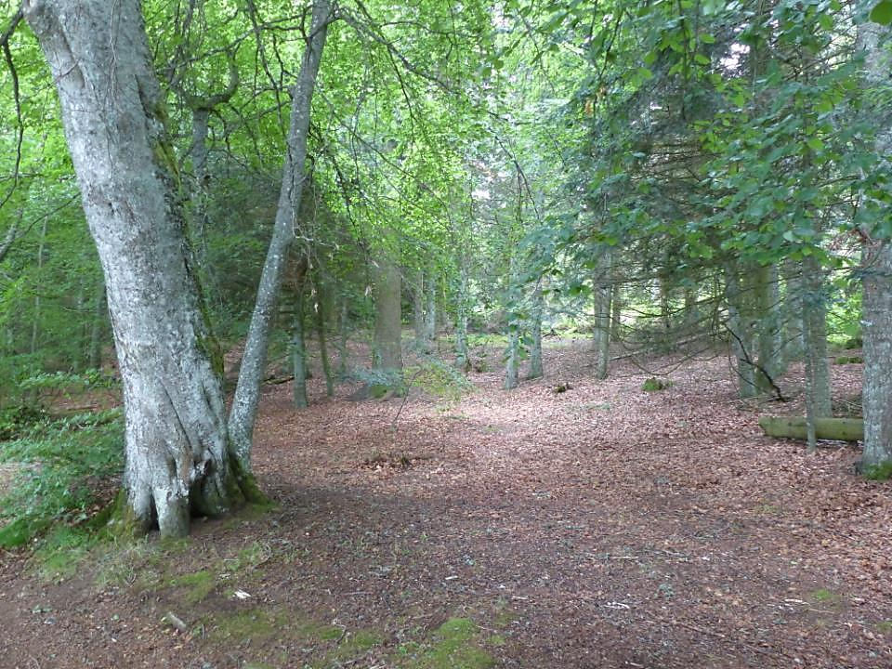

Slide 19
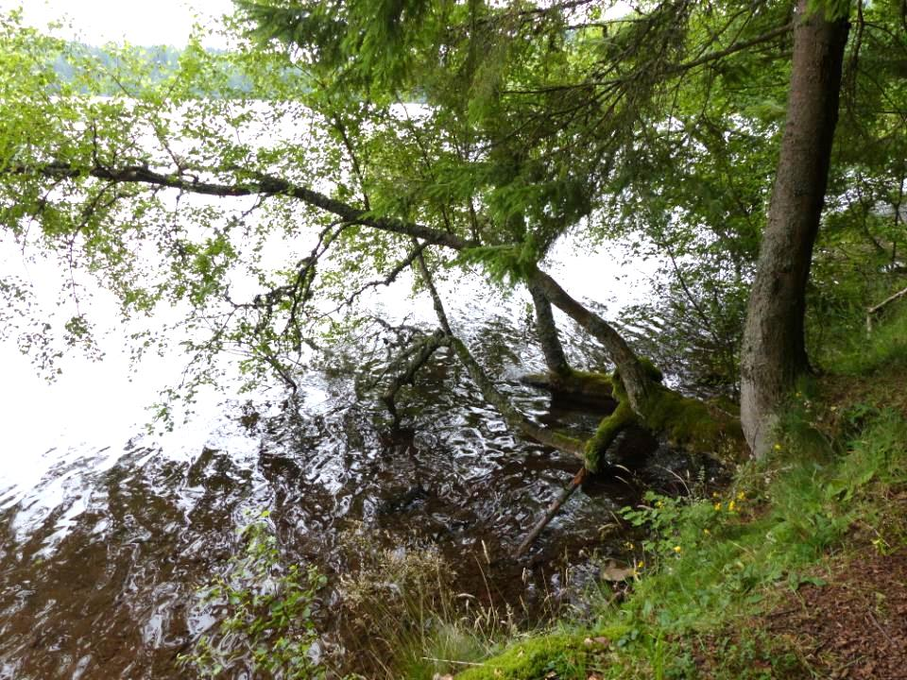

Slide 20
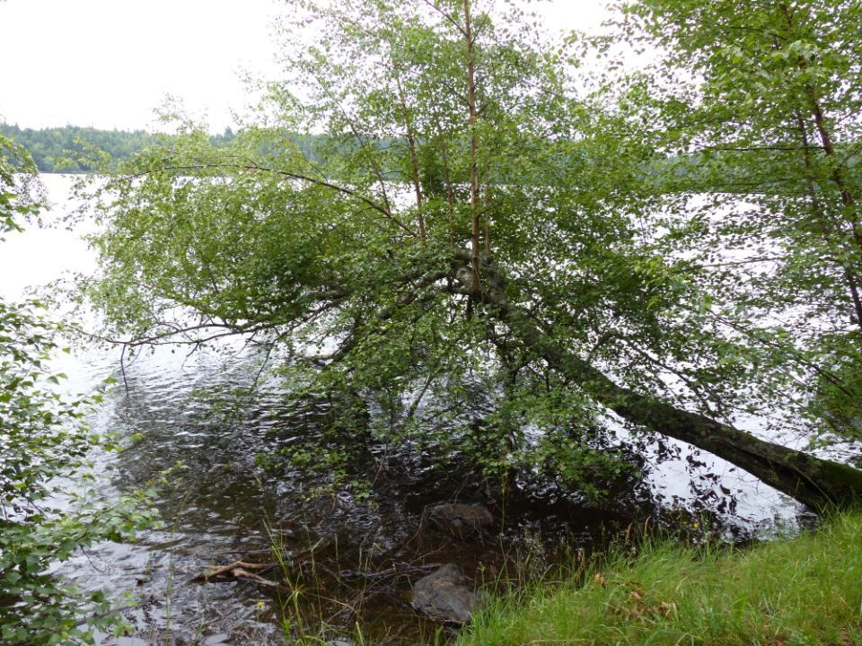

Slide 21
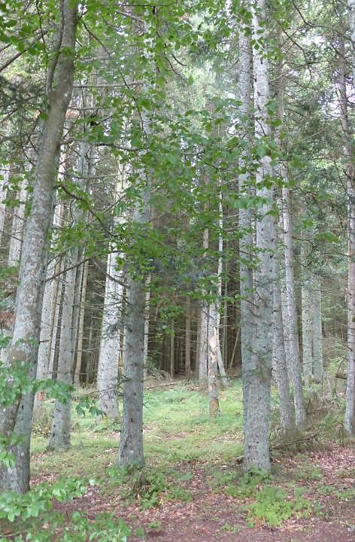
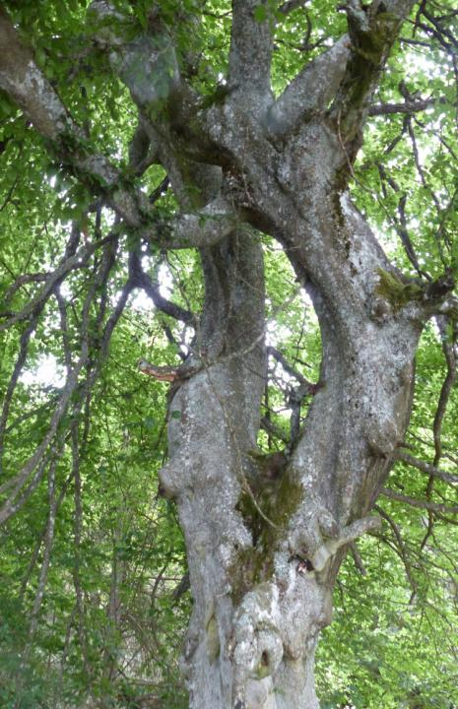

Slide 22
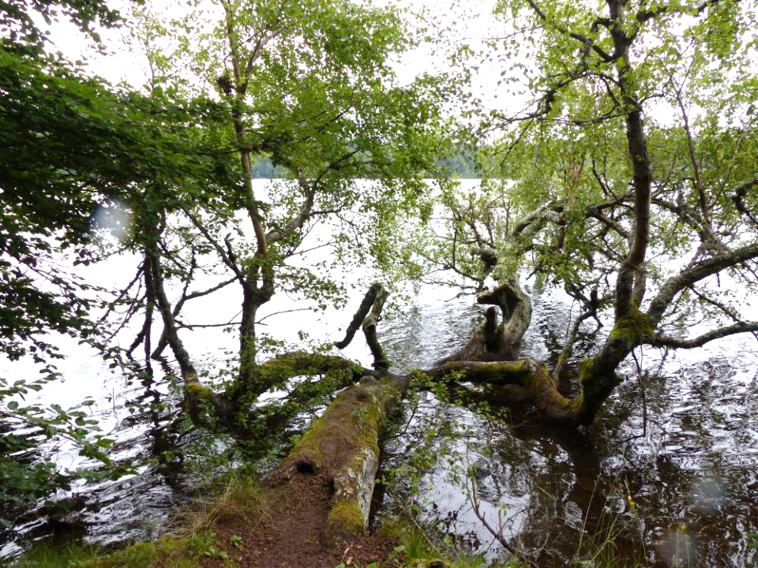

Slide 23
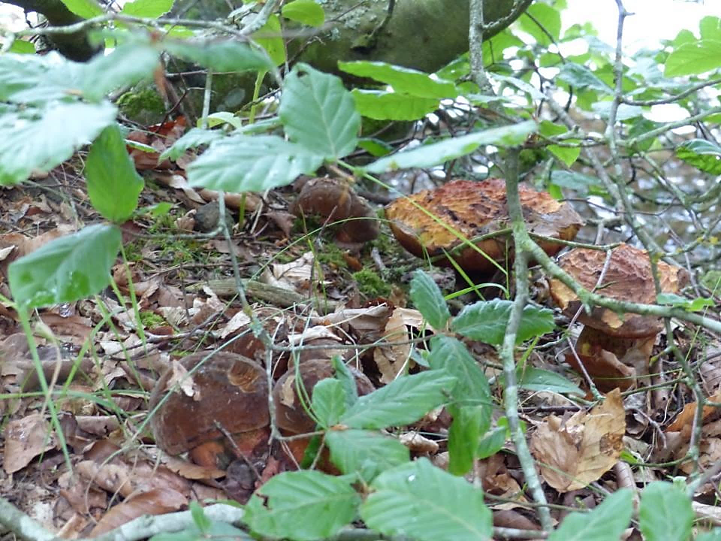

Slide 24
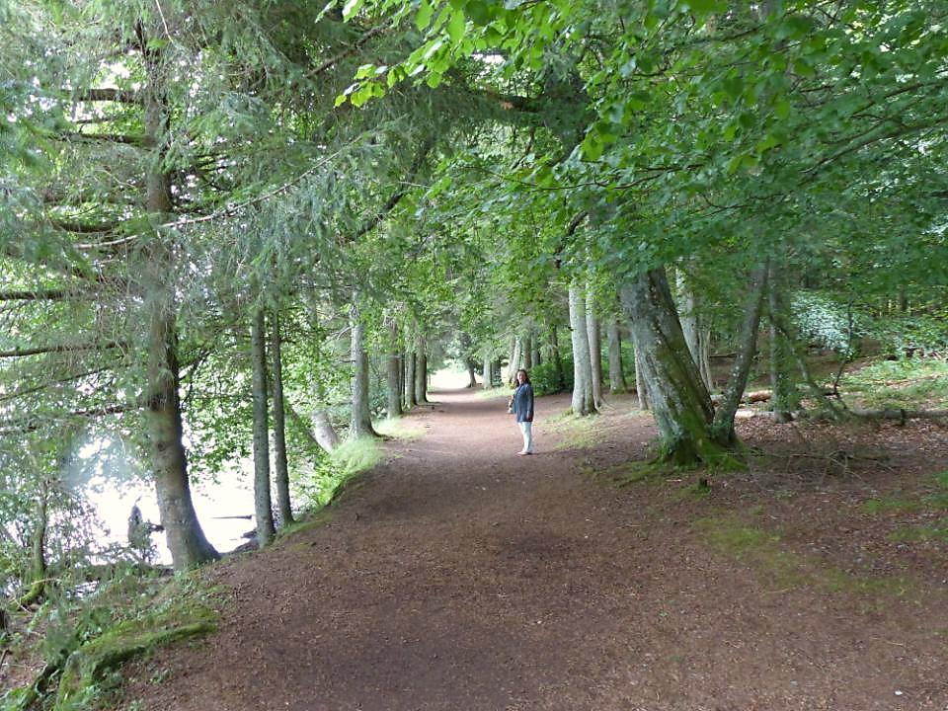

Slide 25
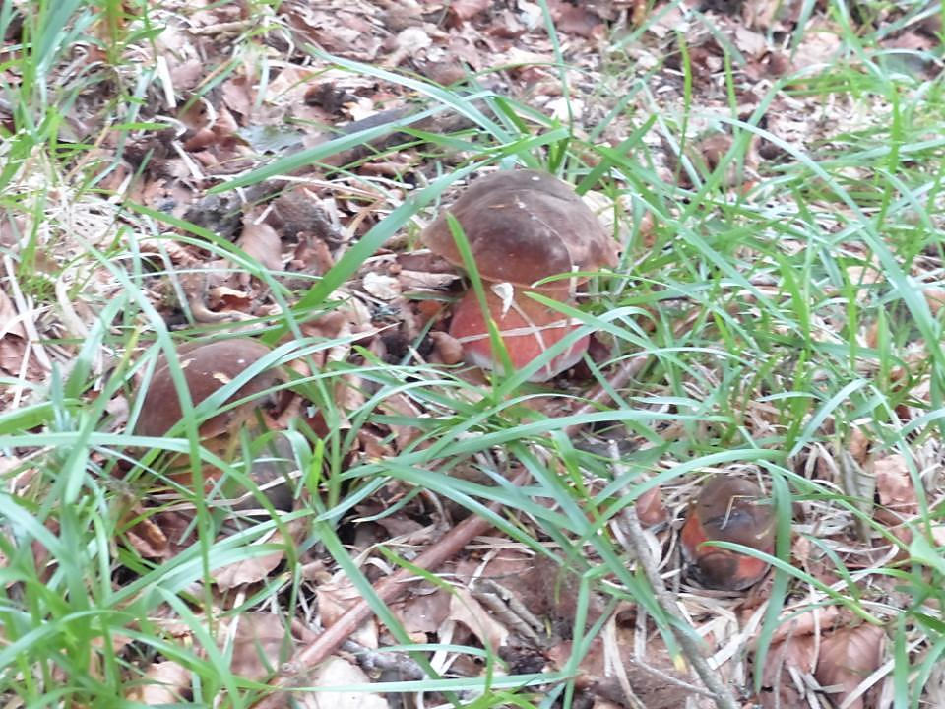

Slide 26
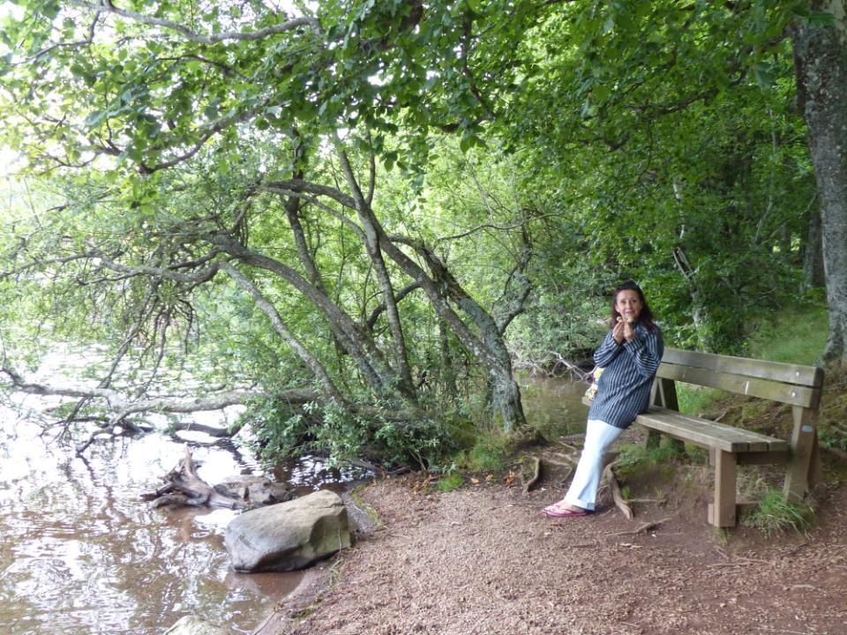

Slide 27
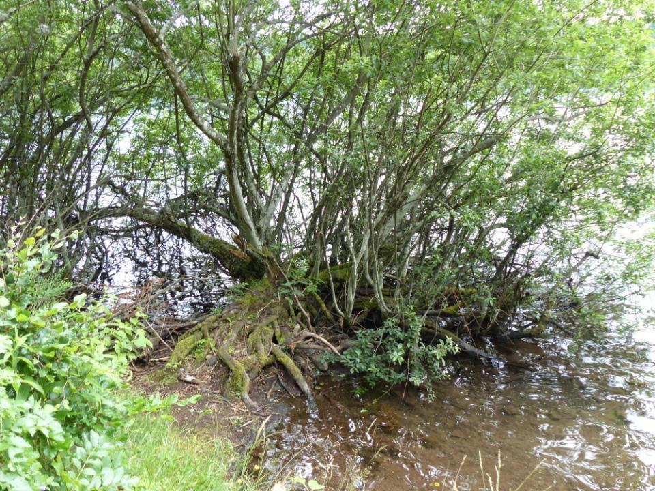

Slide 28
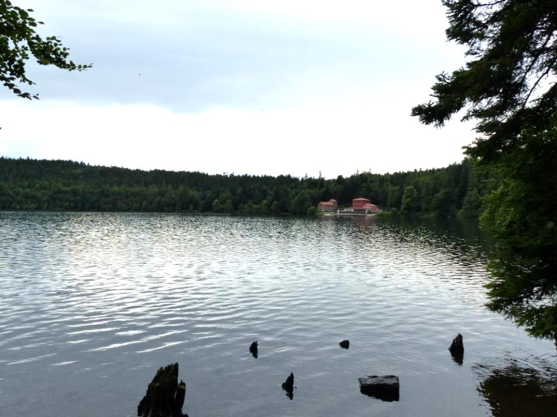

Slide 29
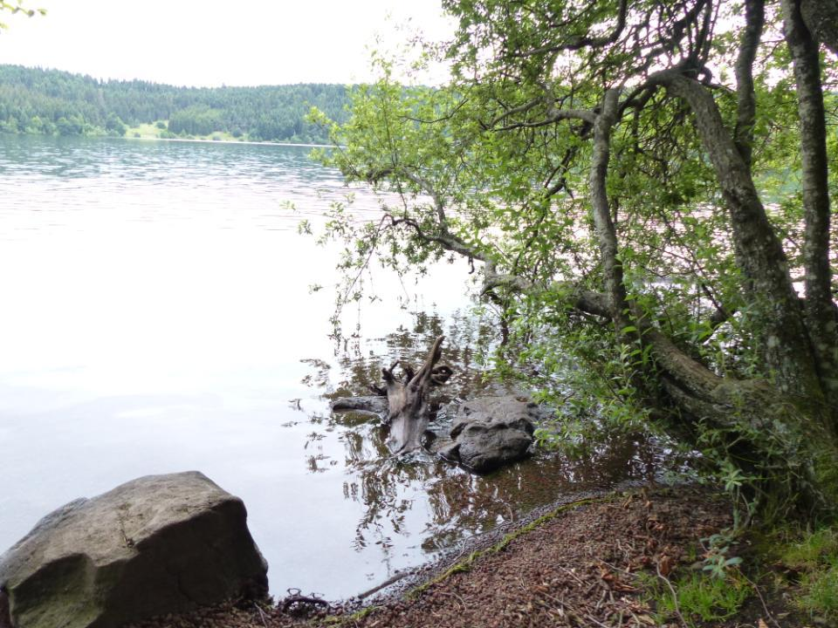

Slide 30
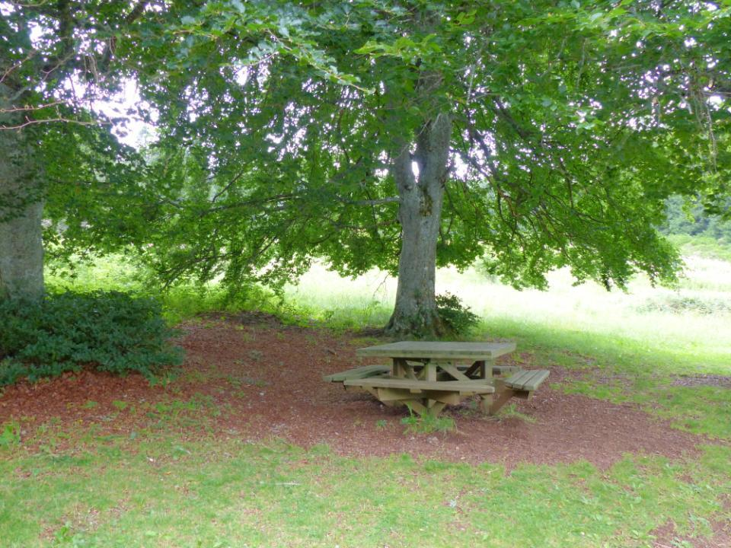

Slide 31
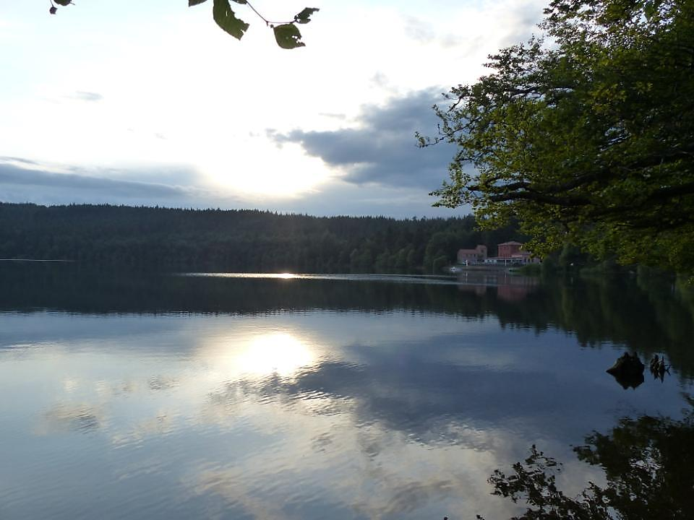

Slide 32
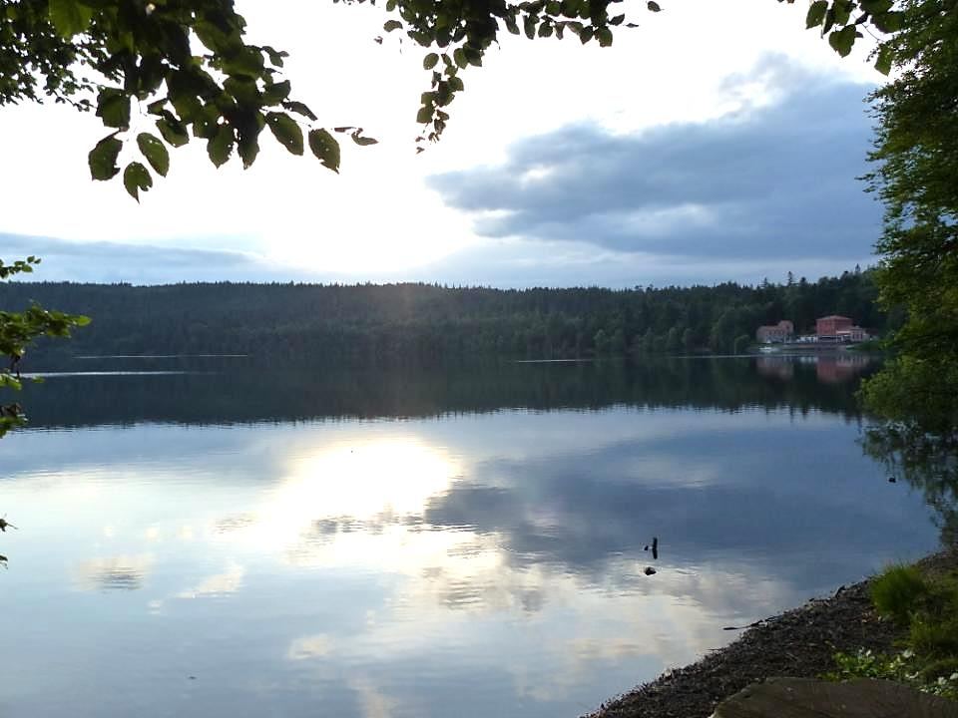

Slide 33
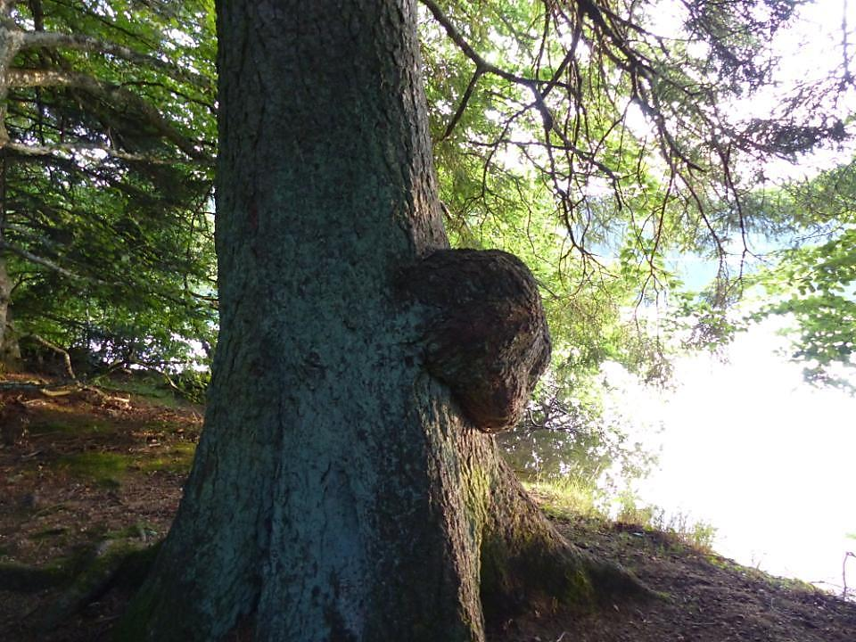

Slide 34
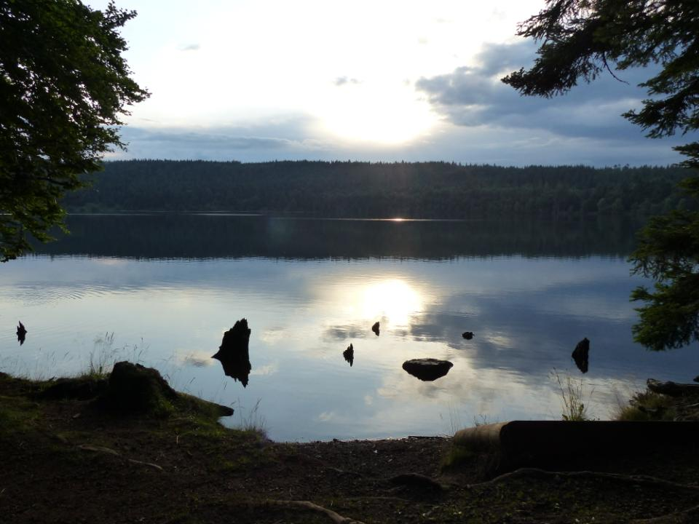

Slide 35
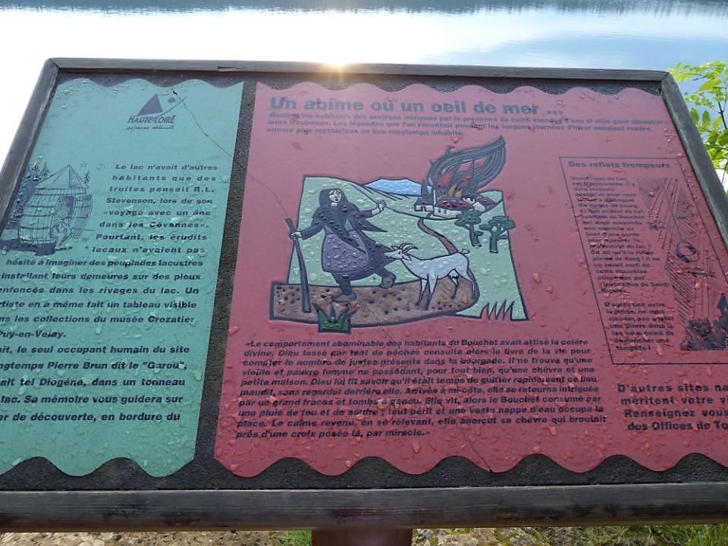

Slide 36
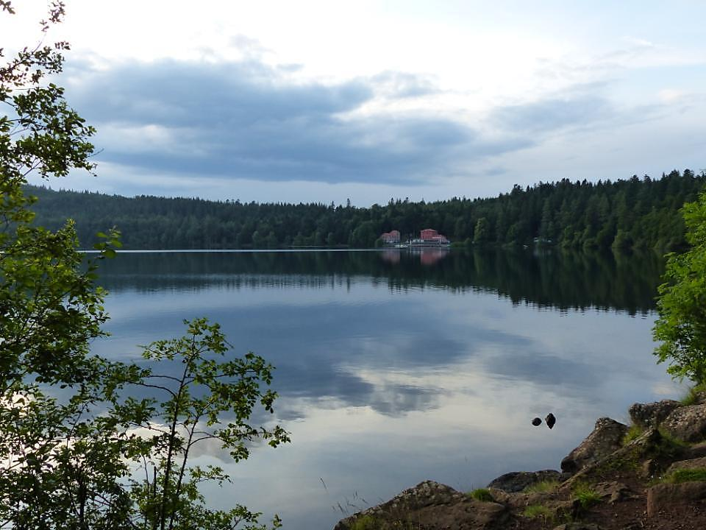

Slide 37
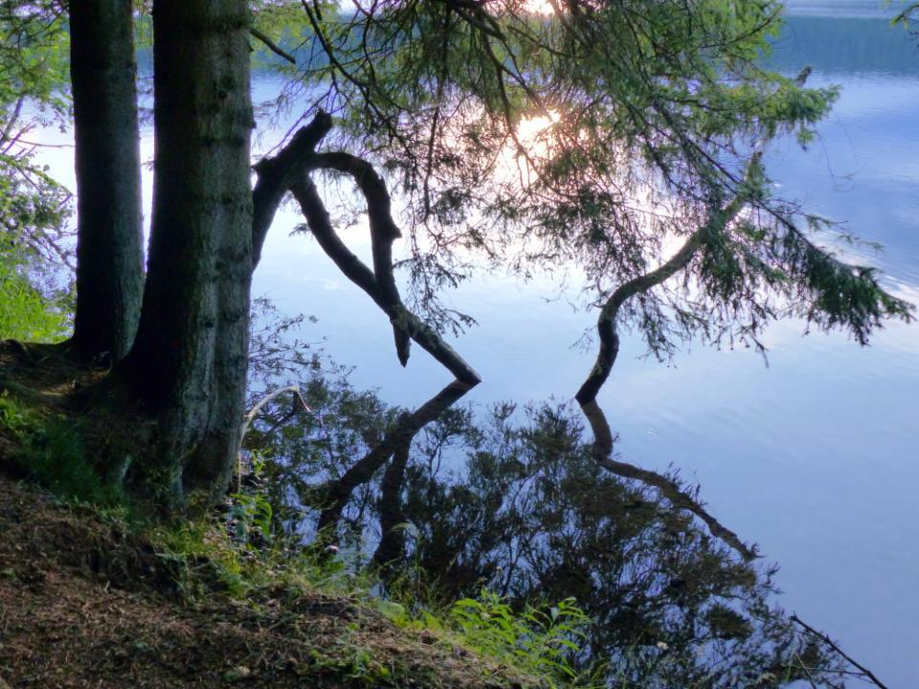

Slide 38
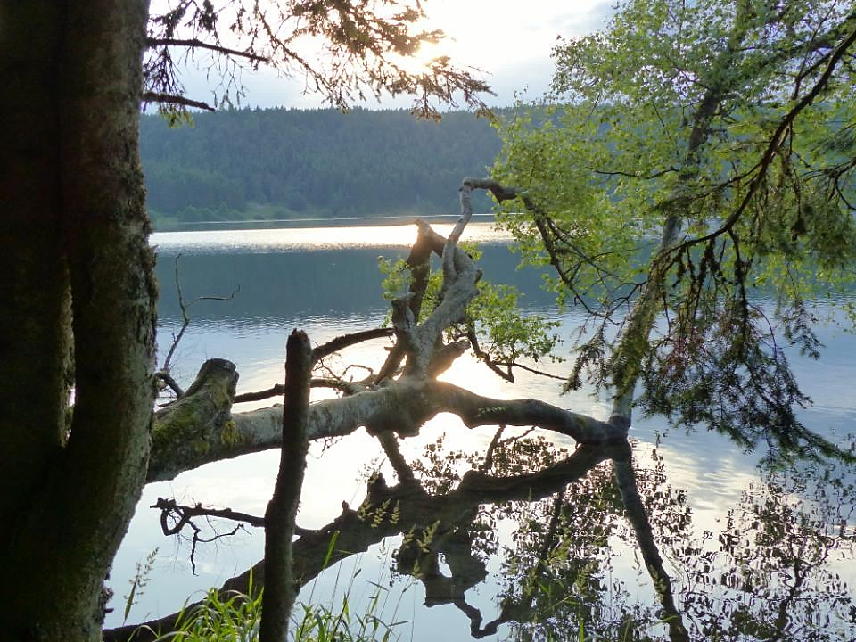

Slide 39
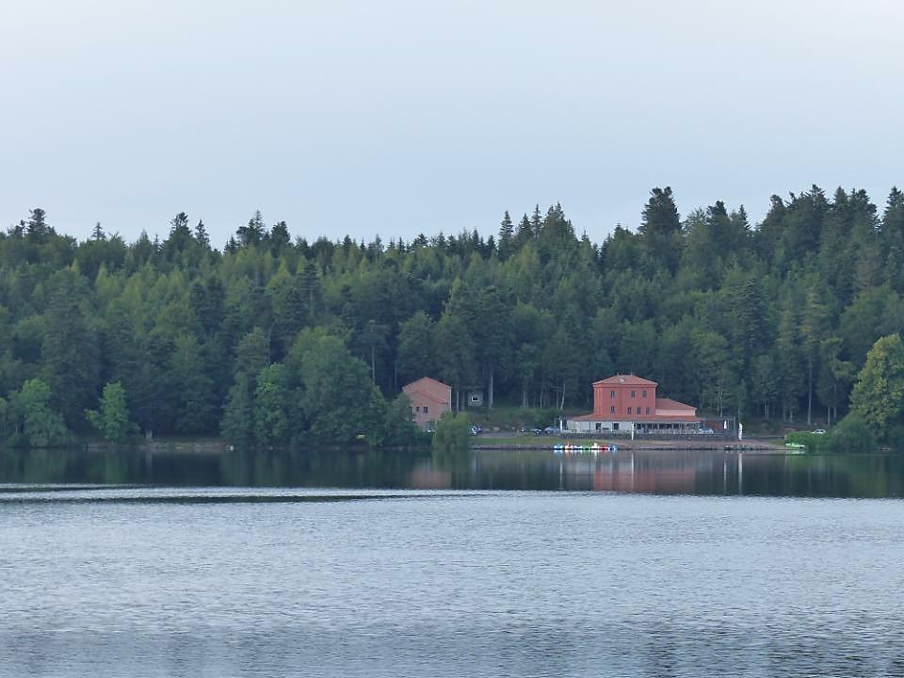

Slide 40
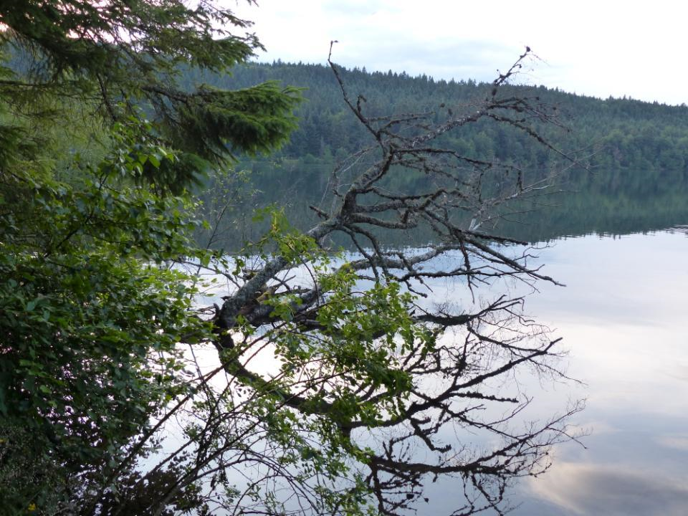

Slide 41
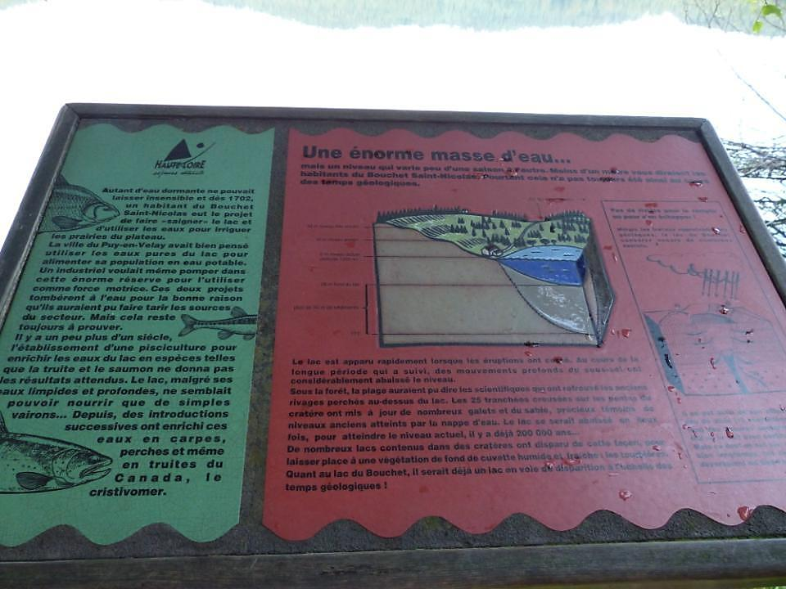

Slide 42
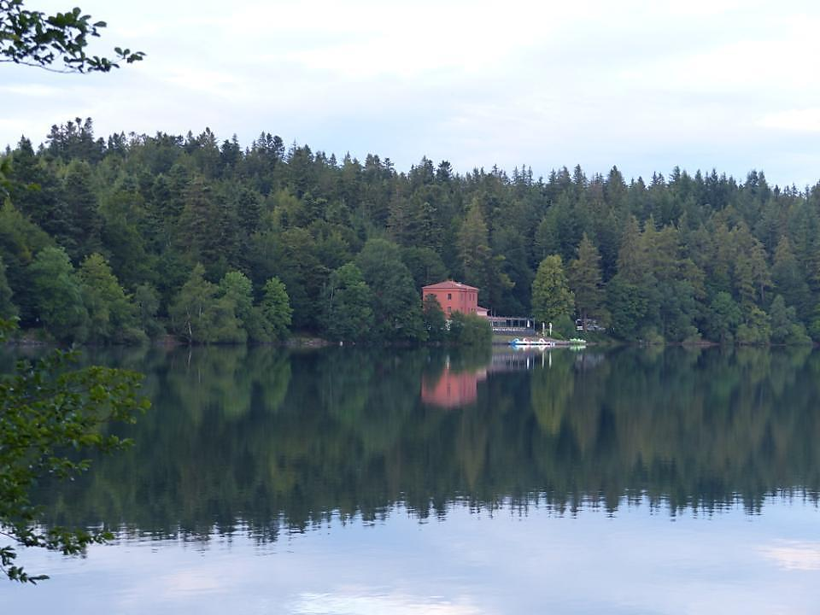

Slide 43
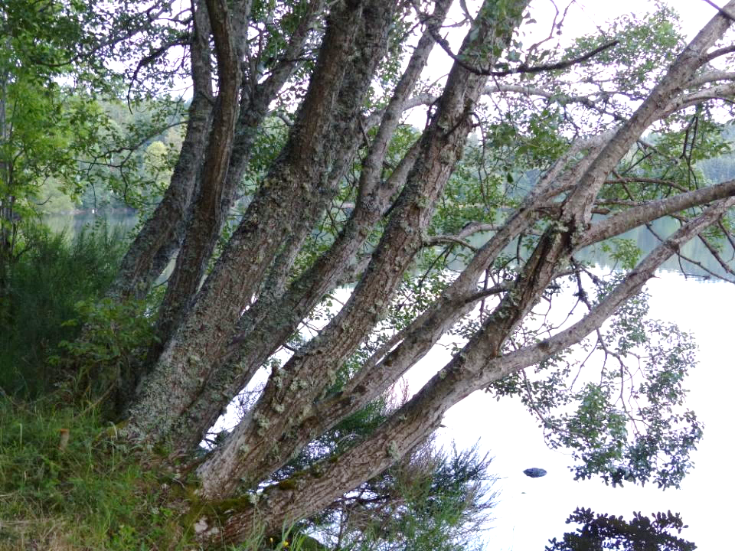

Slide 44
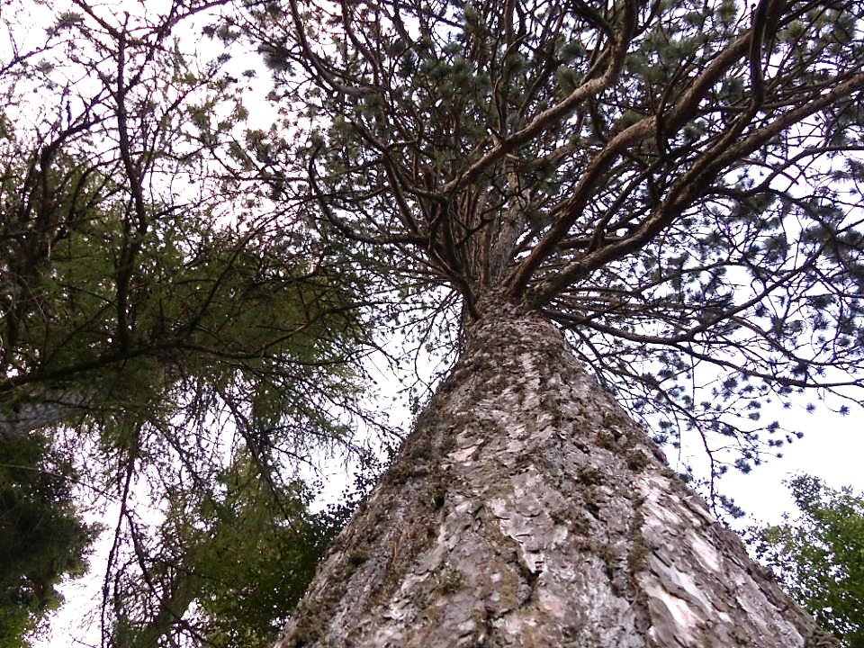

Slide 45
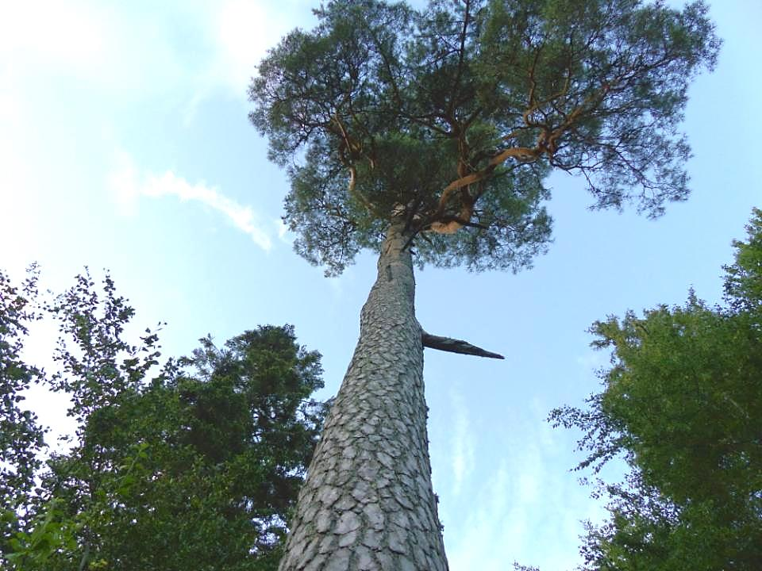

Slide 46
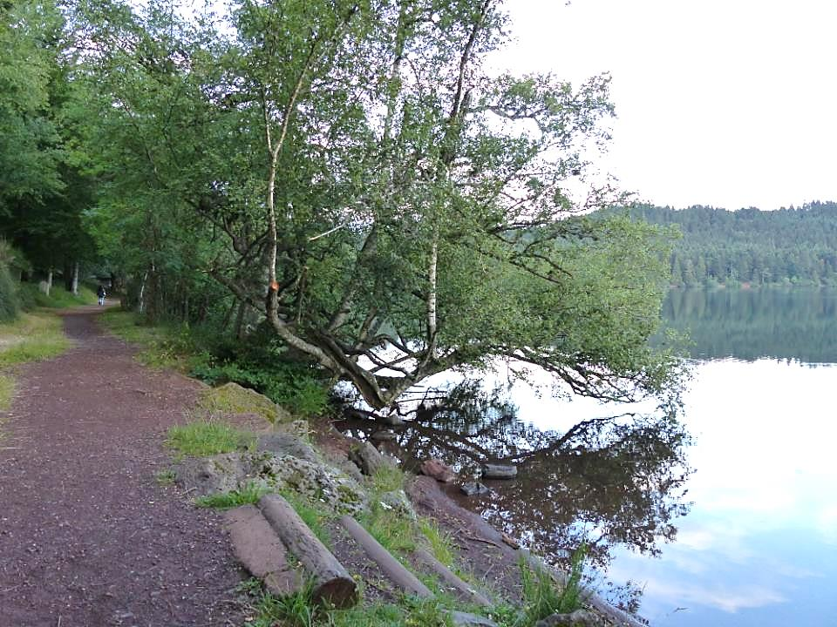

Slide 47
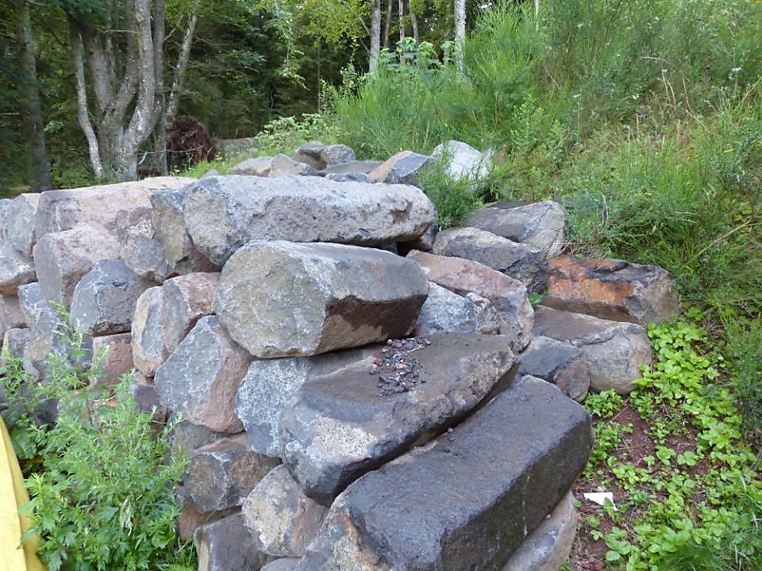

Slide 48
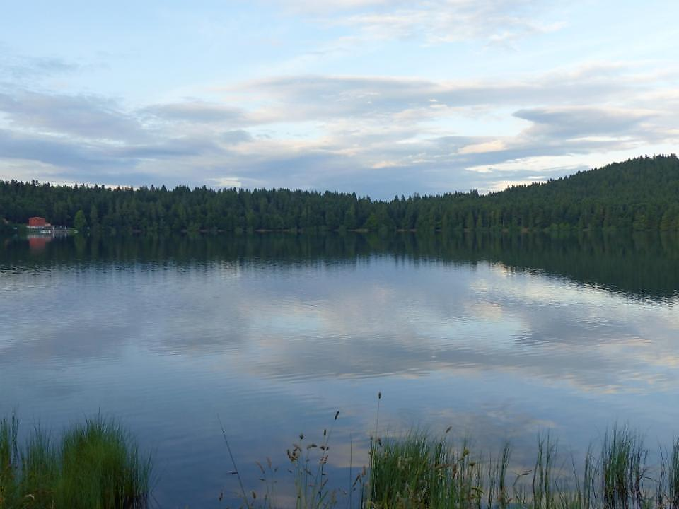

Slide 49
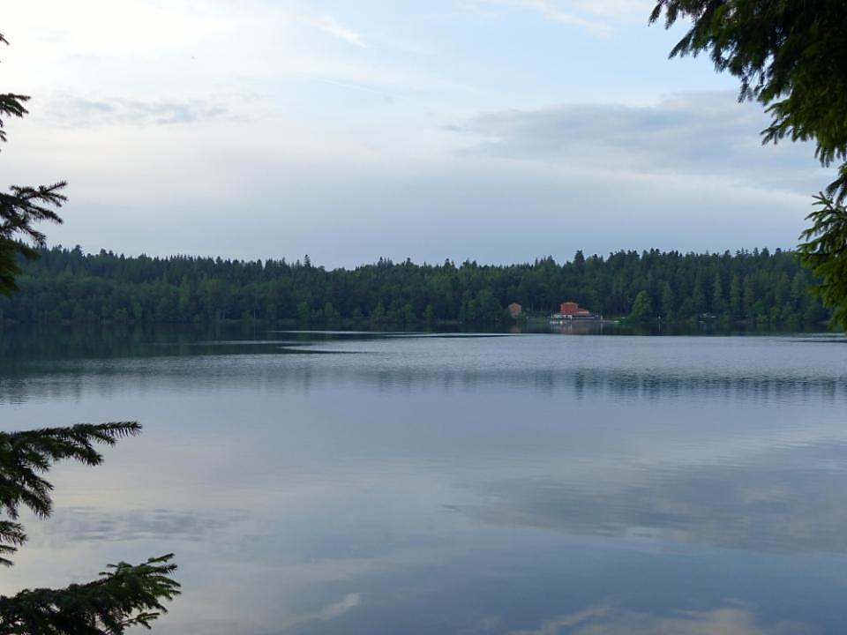

Slide 50


Slide 51


Slide 52


Slide 53


Slide 54

C’est
Déjà
FINI…
Commentaires sur place: photos perso

